Slide 1

UNIVERSIDAD AUTÓNOMA DEL ESTADO DE MÉXICO
UNIDAD ACADEMICA CUAUTITLAN IZCALLI
LICENCIATURA EN LOGÍSTICA
UNIDAD DE APRENDIZAJE
(L43415) EVALUACIÓN DE PROYECTOS LOGÍSTICOS
CONTENIDO DE LA UNIDAD A TRABAJAR
UNIDAD V. EVALUACIÓN FINANCIERA Y EVALUACIÓN SUSTENTABLE
MATERIAL DIDACTICO
SOLO VISIÓN PROYECTABLES
PRESENTA
M. en A.N. José Luis Morales Mondragón
OCTUBRE 2016

Slide 2
Unidad de aprendizaje: Evaluación de proyectos logísticos
CONTENIDO DE LA UNIDAD A DESARROLLAR
UNIDAD V. EVALUACIÓN FINANCIERA Y EVALUACIÓN SUSTENTABLE
Clave: L43415
Horas de teoría: 2
Horas de práctica: 2
Total de horas: 4
Créditos: 6
Tipo de unidad de aprendizaje: Taller
Carácter de la unidad de aprendizaje: Taller
Núcleo de formación: Sustantivo.
Modalidad: Presencial.

Slide 3
Evaluación de proyectos logísticos
Propósito de la unidad de aprendizaje:
Desarrollo de la unidad de aprendizaje
Resolver problemas relacionados con la mercadotecnia internacional, tomando en cuenta las estrategias, los riesgos y amenazas asociados con la penetración y salida de los mercados globales en el marco de las finanzas y la sustentabilidad.
I. Requerimientos del cliente
II. Estudio de mercado
III. Evaluación técnica.
IV. Estudio organizacional
V. Evaluación financiera y sustentable

Slide 4
Evaluación de proyectos logísticos
Objetivo de la unidad:
Diseñar sistemas eficaces de análisis financiero, económico y social, que contemple redes físicas y virtuales en el intercambio electrónico de datos, cambios en la gestión de canales, fabricación asociada con proveedores y flujo continúo de materiales para fortalecer el mercado global.
Los elementos que considera la unidad son:
Desarrollar en el alumno/a el dominio teórico, metodológico y axiológico del campo de conocimiento donde se inserta la profesión en un proceso financiero, económico y social.

Slide 5


Unidad V. Evaluación financiera y sustentable
5.1 Análisis de estados financieros
Para evaluar un proyecto financieramente y bajo el contexto de la
sustentabilidad es necesario conocer como base lo que se conoce como ciclo
económico donde se establecen las bases de la razón de
existir de una organización.

Slide 6

Unidad V. Evaluación financiera y sustentable
Definición:
Parte de la evaluación de la
Administración Financiera que se
encarga, mediante herramientas y
técnicas de la evaluación financiera
de una empresa especializada en
logística.
Las áreas principales a
evaluar son:
  Solvencia: capacidad de la empresa para cubrir sus compromisos de corto plazo. (Menor a un año)
  Estabilidad: capacidad que tiene una empresa para cumplir con sus obligaciones de largo plazo. (Mayor a un año)
  Rentabilidad: significa el retorno o la renta que recibirán los accionistas por invertir en la empresa.

Slide 7

Unidad V. Evaluación financiera y sustentable
Importancia del Análisis Financiero
Permite medir la capacidad financiera de una empresa especializada en logística.
Sirve de herramienta para la evaluación financiera por parte de bancos o proveedores
Los resultados que se obtengan con los métodos del análisis financiero, permitirán tomar decisiones adecuadas.

Slide 8


Unidad V. Evaluación financiera y sustentable
Consideraciones previas al
análisis financiero
Breve reseña de la historia de la empresa
Objetivos y metas de la empresa
Estudio de mercado. Reseña.
Estados Financieros: Básicos y Complementarios
Información adicional: Listados de empleados, clientes, deudores, etc.
Reducción de cifras: aplicando las técnicas de redondeo
Elaboración y presentación de las conclusiones y en su caso, sugerencias del analista financiero

Slide 9

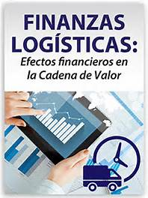
Unidad V. Evaluación financiera y sustentable
5.2 Evaluación financiera
De acuerdo con la forma de analizar el contenido de los estados financieros, existen los siguientes métodos de evaluación:
Los métodos de análisis financiero se consideran como los procedimientos utilizados para simplificar, separar o reducir los datos descriptivos y numéricos que integran los estados financieros, con el objeto de medir las relaciones en un solo periodo y los cambios presentados en varios ejercicios contables.

Slide 10

Unidad V. Evaluación financiera y sustentable
Métodos de Análisis Vertical
Se emplea para analizar estados financieros como el Balance General y el Estado de Resultados, comparando las cifras en forma vertical.
Se utilizan los siguientes:
  Porcientos integrales
  Razones Financieras Simples
  Razones Financieras Estándar

Slide 11

Unidad V. Evaluación financiera y sustentable
Métodos de Análisis Horizontal
Es un procedimiento que consiste en comparar estados financieros homogéneos en dos o más periodos consecutivos.
Los principales son:
  Aumentos y disminuciones
  Tendencias
  Control Presupuestal

Slide 12


Unidad V. Evaluación financiera y sustentable
Método de Razones Financieras Simple
El procedimiento de razones financieras simples tiene un gran valor práctico, puesto que permite obtener un número ilimitado de razones e índices que sirven para determinar la liquidez, solvencia, estabilidad, solidez y rentabilidad.
Sirven para analizar ampliamente la situación económica y financiera de una empresa.

Slide 13
Unidad V. Evaluación financiera y sustentable
Método de Razones Financieras Simple.
Las razones financieras se clasifican en:
Razones estáticas: las cifras provienen del Estado de Situación Financiera.
Razones dinámicas: las cifras provienen del Estado de Resultados.
Razones estático-dinámicos: el numerador proviene del Estado de Situación Financiera y el denominador del Estado de Resultados.
Razones dinámico-estáticos: el numerador proviene del Estado de Resultados y el denominador del Balance General.

Slide 14
Unidad V. Evaluación financiera y sustentable
Métodos de Razones Financieras Simple
Las razones se dividen en:
RAZONES DE LIQUIDEZ
  La liquidez de una organización es juzgada por la capacidad para saldar las obligaciones a corto plazo que se han adquirido a medida que éstas se vencen.
  Se refieren no solamente a las finanzas totales de la empresa, sino a su habilidad para convertir en efectivo determinados activos y pasivos corrientes.
RAZONES DE ENDEUDAMIENTO
  Estas razones indican el monto del dinero de terceros que se utilizan para generar utilidades.
  Estas son de gran importancia ya que estas deudas comprometen a la empresa en el transcurso del tiempo.

Slide 15


Unidad V. Evaluación financiera y sustentable
Método de Razones Financieras Simple
Las razones se dividen en:
RAZONES DE RENTABILIDAD
  Estas razones permiten analizar y evaluar las ganancias de la empresa con respecto a un nivel dado de ventas, de activos o la inversión de los dueños.
RAZONES DE COBERTURA
  Estas razones evalúan la capacidad de la empresa para cubrir determinados cargos fijos.
  Estas se relacionan más frecuentemente con los cargos fijos que resultan por las deudas de la empresa.

Slide 16
Unidad V. Evaluación financiera y sustentable
5.3 Análisis de sensibilidad
El Origen de Recursos, es el conjunto de medios al alcance de una empresa, para que ésta al trabajarlos pueda cumplir con su objeto.
Son cuatro los que pudiéramos denominar fuentes de recursos:
  Utilidades obtenidas.
  Nuevas aportaciones al capital.
  Aumento en los valores del pasivo.
  Disminuciones en los valores del activo.
Algunos autores citan solamente tres, ya que consideran que los primeros son similares y que pueden agruparse en un solo rubro:
  Aumento de Pasivo
  Aumento de Capital
  Disminución de Activo

Slide 17

Unidad V. Evaluación financiera y sustentable
Son causas de aplicación de los recursos:
  Pérdidas en los resultados del ejercicio.
  Disminuciones en el capital.
  Disminuciones de valores del pasivo.
  Aumento en los valores del activo.
También se puede, clasificar la aplicación en:
  Aumento de activo
  Disminución de pasivo.
  Disminución de capital.

Slide 18

Unidad V. Evaluación financiera y sustentable
5.4. Impacto ecológico
El impacto de la sustentabilidad ecológica ha provocado que los gobiernos y empresas diseñen esquemas a fin de fomentar los negocios y el cuidado al ambiente.

Slide 19
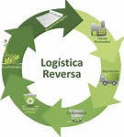
Unidad V. Evaluación financiera y sustentable
LA LOGÍSTICA Y SU ENFOQUE SUSTENTABLE
Ser verde en los procesos logísticos parece estar de moda. No obstante, ser realmente sustentable implica ir más allá, requiere no sólo de inversión de la empresa, sino también de la participación y entendimiento tanto del gobierno, por un lado, para crear esquemas con iniciativas ambientales y la conciencia del consumidor, por otro lado, para valorar los productos o servicios con verdadero impacto ambiental que le ofrecen los corporativos.

Slide 20
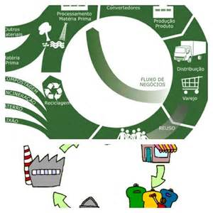
Unidad V. Evaluación financiera y sustentable
LA LOGÍSTICA Y SU ENFOQUE SUSTENTABLE
La logística ha sido concebida como una disciplina crítica dentro de las organizaciones debido al impacto que provoca en los márgenes de utilidad de las compañías. Las empresas han observado a la logística como una actividad que busca ponderar la forma en que el modelo de negocio y la estrategia propongan los elementos vinculados a los costos de ejecución contra los niveles de servicio de competencia.

Slide 21
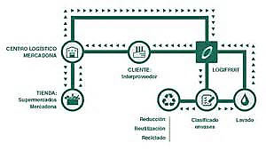
Unidad V. Evaluación financiera y sustentable
Esta concepción de negocio parece correcta ante el entorno actual y la forma en la cual las empresas buscan su diferenciación pero no parece que sea la orientación hacia el futuro, ya que las condiciones del entorno están cambiando.

Slide 22

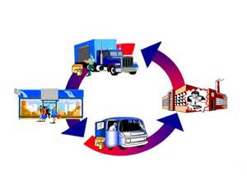
Unidad V. Evaluación financiera y sustentable
La condición ambiental ha sido un tema cada vez más relevante en la reflexión global, la gran mayoría de los países han expresado su preocupación por reducir su huella de carbono y se han firmado tratados internacionales, y es un tema que se discute de manera periódica. Esto ha permitido que se den los primeros esfuerzos hacia una economía más sustentable; dichos esfuerzos, aunque no han sido completamente logrados, tratan de orientar el cambio en los patrones de pensamiento de los diferentes participantes (gobiernos, empresas y consumidores).

Slide 23
Unidad V. Evaluación financiera y sustentable
5.5. Impacto social
SOCIAL
Calidad de vida en ciudades puerto
Desarrollar un capital humano
AMBIENTAL
Logística reversa
ECONÓMICA
Mayor competitividad: menores costos logísticos, mejor servicios
Diversifica la canasta exportadora con productos más sofisticados y de mayor valor agregado.
Integración armónica puertos - ciudad
Eficiencia energética
Emisión de CO2, huella de H2O, entre otros
Amplia el intercambio comercial
Calidad del trabajo
SUSTENTABILIDAD

Slide 24
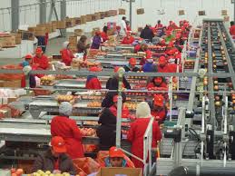
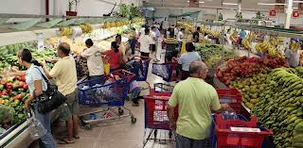
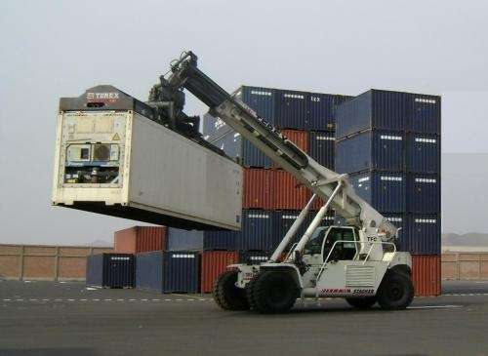
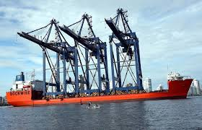
Unidad V. Evaluación financiera y sustentable
PROPOSITO DEL PROGRAMA ESTRATEGICO SOCIAL
OFERTA POTENCIAL SIGNIFICATIVA EN EL ENTORNO ECONÓMICO
INCORPORANDO SOFISTICACION Y CONOCIMIENTO SOCIAL
(qué) FORTALECER Y DESARROLLAR UNA PLATAFORMA TECNOLÓGICA Y DE SERVICIOS LOGÍSTICOS DE ALTA EFICIENCIA (para qué) QUE HAGA COMPETITIVA A NUESTRA INDUSTRIA EXPORTADORA, (cómo) A TRAVÉS DE MEJORAR LAS CONDICIONES HABILITANTES EN INFRAESTRUCTURA, KH, TECNOLOGÍA, TRANSPORTE, COORDINACIONES, PROCESOS, CONDUCTAS E INFORMACIÓN.

Slide 25

Unidad V. Evaluación financiera y sustentable
Generalmente cuando se busca un concepto o información, la mayoría de los textos hablan de controles de inventarios, distribución, producción, cadenas de suministros, etc.
Sin embargo día a día vemos la gran importancia que tiene en las organizaciones y en otros ámbitos de la vida cotidiana este tema. La logística ha pasado ser una herramienta efectiva para cualquier terreno:
Organizacional
Político
Tecnológico
Personal
Social
Entre otros.

Slide 26
Unidad V. Evaluación financiera y sustentable
Es importante mencionar que el 95% de las organizaciones consideran a la logística como un factor de competitividad social, por lo que se rechaza la hipótesis planteada que En los países subdesarrollados en que no existe una verdadera conciencia de la logística como elemento competitivo de país y región.

Slide 27
Unidad V. Evaluación financiera y sustentable
RESPONSABILIDAD SOCIAL EMPRESARIAL EN LA LOGÍSTICA INVERSA(RSE)
La logística inversa busca gestionar los flujos de productos e información desde los puntos de uso o consumo hasta el origen o transformación, buscando reducir los impactos en el medio ambiente o la comunidad y recuperar el valor económico a los productos. por estas razones cobra interés realizar un análisis de cómo orientar las estrategias y actividades de la logística inversa como prácticas socialmente responsables que permitan a la organización generar una ventaja competitiva sostenible y orientada a beneficiar a las partes interesadas en la cadena de suministro.

Slide 28
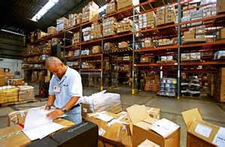
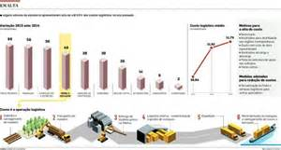
Unidad V. Evaluación financiera y sustentable
5.6. Impacto económico
Si hablamos de una empresa manufacturera, la logística actúa desde la obtención de materia prima, producción, control de calidad y distribución, aquí vamos pasando por las áreas de compra, operaciones, marketing y venta; vemos como la logística es pieza fundamental de cada estación del proceso económico de un país.
Si hablamos de una empresa de compra y venta de bienes de capital y/o consumo, el esquema se comporta igual que el anterior pero sin tocar el área de operaciones bajo un contexto económico,.

Slide 29
Unidad V. Evaluación financiera y sustentable
LA INDUSTRIA LOGÍSTICA MEXICANA Y SU IMPACTO EN LA COMPETITIVIDAD DE LA INDUSTRIA EXPORTADORA

Slide 30
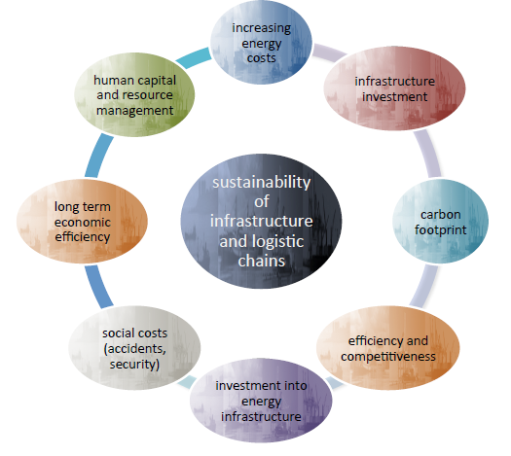
Unidad V. Evaluación financiera y sustentable
IMPACTO DE LA LOGISTICA EN LA ECONOMIA GLOBAL
1% reducción en costos logísticos podría aumentar los ingresos mundiales en USD 40 billion.
Fuente: Overcoming Border Bottlenecks, The Costs and Benefits of Trade Facilitation, OECD (2009)
Eliminando las barreras en la cadena de suministro: mejoramos la administración de las fronteras y la infrastructura de transporte con un desempeño a la mitad del mejor del mundo, conduciría a +5% aumento en PIB global, 6 veces mas que la eliminación total de aranceles en todo el mundo .
Enabling Trade: Valuing Growth Opportunities, WEF (2013)

Slide 31
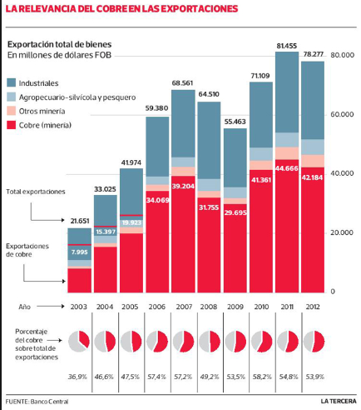
Unidad V. Evaluación financiera y sustentable
LA ECONOMIA DE MEXICO E IMPORTANCIA DE LAS EXPORTACIONES
La economía de México está basada en la capacidad y competitividad de la industria exportadora.
México → 22 acuerdos comerciales → 60 países → 86% PIB mundial →63% población mundial
Durante el año 2016, México exportó MMUS$ 78.280, equivalentes al 34% del PIB.
Fuente: Banco Mundial

Slide 32

Unidad V. Evaluación financiera y sustentable
La construcción de un estado del arte del sector de logística en América Latina permitirá conocer la situación actual del sector en cada país de la región lo cual dejará ver las debilidades, oportunidades de mejora y sus implicaciones en el desarrollo macroeconómico latinoamericano.
El conocer esta información puede ayudar a generar planes de acción que permitan a los interesados mejorar sus procesos, minimizar los costos que se generan de esta actividad y generar productividad en las organizaciones y en el país.

Slide 33
CONCLUSIONES
La logística es una de las herramientas claves para el desarrollo de un país y la cual le permite competir de forma eficiente y optimizando costos. Sin embargo, en México gracias a la ausencia de políticas integradas del gobierno, la baja calidad de las vías, los servicios de transporte, vías férreas, entre otros, han impedido usarla como una herramienta estratégica de competitividad en el marco financiero, social y económico.
El eficiente manejo de las importaciones y exportaciones depende en gran medida de la calidad de la infraestructura logística es por ello que están interrelacionadas y son mutuamente dependientes, por lo que es importante que el gobierno realice un análisis integrado para de esta forma logren plantear soluciones regionales para el desarrollo económico, social y financiero.
El presente trabajo incluye un estudio respecto a los diferentes factores que hacen que el país deba concentrar su atención en el mejoramiento de la infraestructura logística que a su vez influyen en la economía de un país y en su desarrollo competitivo.

Slide 34
REFERENCIAS
Calvo Langarica, César. Análisis e Interpretación de Estados Financieros. Ed. PAC. Año 2002.
Perdomo Moreno, Abraham. Elementos Básicos de Administración Financiera. Ed. PAC. Año 2001.
Charles Moyer, James McGuigan. Administración Financiera Contemporánea. Ed. Thomson Editores. 7ª edición. Año 2000.
Baca Urbina, Gabriel. Fundamentos de Ingeniería Económica. Ed. Mc Graw Hill. 4ª edición. Año 2007.
Baca Urbina, Gabriel. Proyectos de Inversión. Ed. Mc Graw Hill. 4ª edición. Año 2009.
Calvo Langarica, César. Análisis e Interpretación de Estados Financieros. Ed. PAC. Año 2002.
Perdomo Moreno, Abraham. Elementos Básicos de Administración Financiera. Ed. PAC. Año 2001.
Charles Moyer, James McGuigan. Administración Financiera Contemporánea. Ed. Thomson Editores. 7ª edición. Año 2000.

Slide 35
REFERENCIAS
9. SCHWAB, Klaus. The Global Competitiveness Report 2010-2011: World Economic Forum.
10. FERRIN GUTIÉRREZ, Arturo. Gestión de Stocks en la Logística de Almacenes. FC Editorial
11. BALLOU, Ronald H. Logística: Administración de la Cadena de Suministro. Quinta edición.
12. LARRAIN Felipe, SACHS Jeffrey D. Macroeconomía en la economía global.

